Slide 1
Selezione del personale: le tipologie
Lezione 21/11/2024

Slide 2
Il segnale ottimo da parte del lavoratore: un riassunto
=> La soluzione competitiva è la più piccola soglia possibile
il modello dei segnali mostra che l’istruzione può avere la funzione di segnalare l’abilità innata di un lavoratore senza aumentarne però la produttività.
Il risultato emerge dal confrontare quale sia la scelta ottima per entrambi i gruppi di individui,
quelli più abili che hanno facilità a risolvere problemi e quindi anche ad ottenere titoli di studio elevati (o, il che è lo stesso a frequentare un numero maggiore di anni di scuola), perché a queste persone lo studio costa poco
Viceversa alle persone che definiamo non o poco abili, con evidenti difficoltà a completare corsi di studio o a raggiungere titoli più elevati (es. laurea magistrale) lo studio costa molto e quindi preferiscono cercare prima un’occupazione
In ogni caso il modello di Spence sul ruolo di segnale dei titoli di studio parte proprio da queste ipotesi, vale a dire che l’impresa e i lavoratori più abili vogliano pagare (ottenere) un salario più elevato in cambio di un numero elevato di anni di istruzione (o di un titolo più elevato) e i meno abili non abbiano convenienza ad ottenerlo, poiché i costi superano i guadagni (vedi grafico slide 22)

Slide 3
Una rappresentazione grafica: separating equilibria
Rendimento/ salario attualizzato (I)
VP(Si)
Separating Equilibria
B
VP(A₁, S₂)
Tutte le soluzioni tratteggiate presentano utilità inferiori
A
VP(A₂, S₁)
Anni di scuola = Abilità
S₂=3,99
S₁=5
Vedi anche esempio numerico sul libro

Slide 4
Vediamo con un altro esempio
Confronto tra due lavoratori con diversa abilità

Slide 5
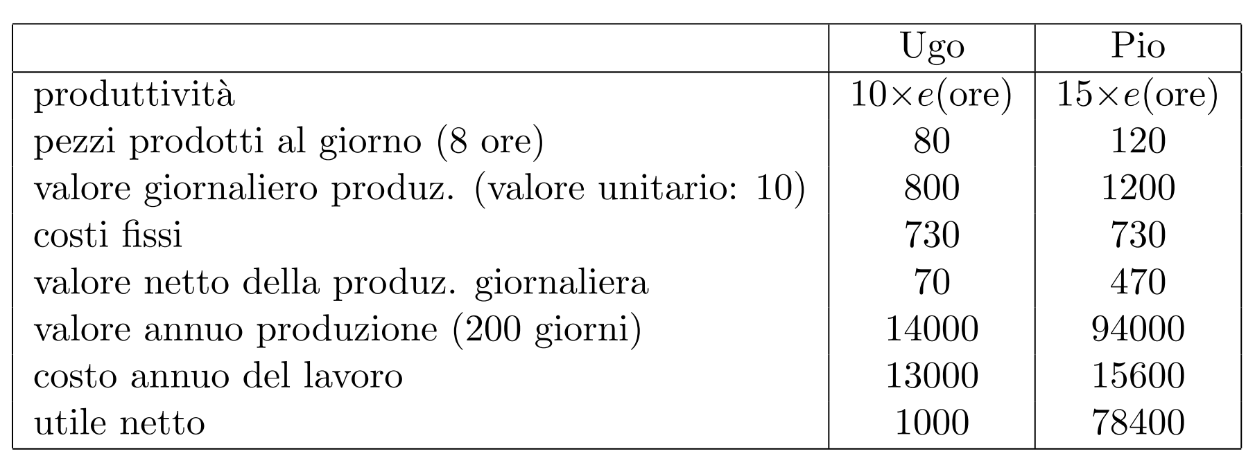
… e convenienza per l’impresa, perché si ipotizza che il lavoratore più abile sia anche più produttivo

Slide 6
Il capitale umano – Teoria dei segnali
Utile separare i due effetti perché il modello del capitale umano e quello dei segnali hanno implicazioni diverse per molte questioni di politica economica.
Modello del capitale umano: investimenti 1) offrono via d’uscita dai redditi bassi e dalla povertà, quindi maggiore produttività/rendimento; 2) ⬆ lo stock di capitale umano di coloro cui il programma è destinato.
Modello dei segnali: l’istruzione non aumenta la produttività del lavoratore => lavoratori a bassa produttività rimangono tali indipendentemente dai miliardi di euro spesi da programmi pubblici volti ad aumentare gli anni medi di istruzione, perché i lavoratori si autoselezionano.
6

Slide 7
Il capitale umano – Teoria dei segnali
Tassi di rendimento privato e sociale
Le diverse raccomandazioni di politica economica dei due modelli => tasso di rendimento privato dell’istruzione (⬆ guadagni di un anno in più di istruzione) ≠ tasso di rendimento sociale (⬆ reddito nazionale che deriva dallo stesso anno di istruzione).
Hp.: modello dei segnali è corretto (istruzione non ⬆ produttività)
=>dal punto di vista privato (lavoratore): l’istruzione ha ancora un rendimento positivo (lavoratore produttivo ci guadagna a segnalare sua elevata produttività)
=>dal un punto di vista sociale: il rendimento è zero (spese per istruzione perdute se produttività lavoratore non cambia).
7

Slide 8
Il capitale umano – Teoria dei segnali
Tuttavia, anche nel modello dei segnali, l’istruzione ha il ruolo molto utile di indirizzare i lavoratori verso i posti giusti, ricopre quindi una funzione indiretta di matching:
impresa usando segnale-istruzione può destinare lavoratori ad alta produttività a mansioni qualificate e quelli meno produttivi ad altri tipi di lavoro.
Il non incontro dei lavoratori con le occupazioni appropriate nel mercato (es. lavoratore a bassa produttività in impianto nucleare) può danneggiare il reddito nazionale => istruzione può avere un rendimento sociale positivo, anche se non ⬆ capitale umano di un particolare lavoratore (funzione informativa).
Ecco perché i governi si dotano di uffici/centri per l’impiego
8

Slide 9
Il capitale umano – Teoria dei segnali
Non sappiamo quanto costi un’allocazione sbagliata, quando l’istruzione non ci aiuta ad abbinare i lavoratori ai lavori giusti => non conosciamo la “reale” grandezza del rendimento sociale dell’istruzione.
Secondo studi recenti il rendimento sociale dell’istruzione dovrebbe includere:
l’impatto dell’istruzione su impegno civile e modi di porsi in una democrazia: ⬆ % partecipazione al voto, apertura mentale, elettorato informato (concetto proposto da A. Sen)
l’impatto di un forza lavoro istruita sul tasso di crescita economica: in base ai dati la crescita avviene in tempi più rapidi (accelerazione della convergenza dei paesi a più basso tasso di crescita verso i paesi avanzati)
9

Slide 10
Irreversibilità dell’istruzione: il ruolo del sistema produzione-istruzione
A chiusura delle riflessioni sui diversi aspetti dell’istruzione vista come capitale umano o come segnale di abilità, occorre comporre il sistema istruzione-produzione per capire qualche ancora qualche aspetto legato al rendimento
Una volta acquisita l’istruzione, sappiamo che è irreversibile,
in ogni periodo individui portatori di diversa scolarità entrano nel mercato del lavoro.
L’istruzione è organizzata in due grandi tipologie di sistemi: egualitario ed elitario
Quale sarà l’impatto sulla collocazione lavorativa del tipo di sistema in cui il giovane lavoratore si è formato?
Dipende da due aspetti cruciali:
cosa rappresentano i differenziali di scolarità
come si combinano le diverse conoscenze all’interno dello stesso processo produttivo

Slide 11
Possibili interazioni tra sistema scolastico e produttivo
SISTEMA PRODUTTIVO: LAVORATORI/QUALIFICHE
Sistema migliore ?
SCUOLA
complementari
sostituibili
A
B
ELITARIA
(Talento: selezionare i migliori)
ALTA MOBILITÀ SOCIALE
SEGREGAZIONE QUALIFICHE | INTEGRAZIONE QUALIFICHE
SEGREGAZIONE QUALIFICHE | INTEGRAZIONE QUALIFICHE
ALTA MOBILITÀ SOCIALE
Minima disuguaglianza
intertemporale
C
BASSA MOBILITÀ
SOCIALE
D
BASSA MOBILITÀ
SOCIALE
Massima disuguaglianza
intertemporale
EGUALITARIA
(Ricchezza familiare: dare le
stesse possibilità a tutti)
Sistema italiano
Massima disuguaglianza sociale/reddituale
Minima disuguaglianza sociale/reddituale
Peggiore dei mondi possibili!

Slide 12
Configurazioni del sistema scolastico e di quello produttivo
Caso A: sistema scolastico aperto (meritocratico /elitario) e sistema produttivo con qualifiche complementari. Emerge una società caratterizzata da forti disuguaglianze, legittimate dalle diverse dotazioni di abilità individuali;
Caso B: sistema scolastico aperto (meritocratico /elitario) e sostituibilità nelle qualifiche, ne deriva una ridotta disuguaglianza sociale e nei redditi conseguiti;
Caso C: sistema scolastico egualitario e organizzazione produttiva complementare che descrive il peggiore dei mondi possibili con una stratificazione sociale che si perpetra nel tempo;
Caso D: sistema scolastico chiuso (egualitario) e sistema produttivo con qualifiche sostituibili. Questo schema facilita una riproduzione stratificata della struttura sociale (vale a dire bassa mobilità intergenerazionale) con una struttura produttiva che rende più efficiente l’integrazione tra le mansioni svolte dalle diverse qualifiche
Sistema italiano

Slide 13
Qualche osservazione
Il rendimento dell’istruzione è il risultato principale della teoria del capitale umano, tuttavia
L’istruzione può essere un segnale che indica alle imprese la propria capacità produttiva, ma
Occorre che si tenga conto dell’abilità individuale (maggiori costi dell’istruzione)
Occorre che il sistema della produzione apprezzi l’istruzione: altrimenti overeducation
Occorre che il sistema dell’istruzione sia coerente con quello della produzione: altrimenti overskilling
Ocse (2017): Strategia per le Competenze dell’OCSE - Italia

Slide 14
2. La teoria dello screening
Capitale umano e selezione del personale

Slide 15
Teoria dello screening e selezione del personale
La teoria dello screening costituisce il secondo modello teorico a cui si riconduce l’analisi della relazione causale tra istruzione e maggiori redditi conseguiti nel mercato del lavoro.
Anche in questo caso gli elementi di incertezza sono legati alla conoscenza delle abilità della controparte (modello principale-agente), ma è il datore di lavoro (l’impresa) a mettere in atto azioni per acquisire l’informazione mancante.
Il motivo deriva dal fatto che, se non esistesse un mercato del lavoro nel quale i lavoratori (che si offrono alle dipendenze) trovino salari corrispondenti al proprio talento, si ritirerebbero da quel mercato

Slide 16
Valutazione dei candidati (screening) (Riferimento: par. 2.3 De Paola-Scoppa)
Acquisire direttamente informazioni da parte dell’impresa costa, poiché occorre organizzare esami, test, momenti di valutazione della persona o del curriculum, ecc.
Quando diventa vantaggioso?
Il problema di massimizzazione del profitto dell’impresa che NON effettua un processo di valutazione, può essere presentato come un’estrazione casuale da un pool come in questa equazione:
Dove λ rappresenta la quota di potenziali lavoratori poco abili e (1- λ) il resto della popolazione che immaginiamo abile. W è il salario pagato in modo indistinto ai due gruppi dall’impresa, y_{H} e y_{L} rappresentano invece le rispettive produttività.
$$Π_{N}=λy_{L}+(1−λ)y_{H}−W$$

Slide 17
Lo screening
Quando invece la valutazione viene effettuata, devo tener conto sia della probabilità di assumere effettivamente il lavoratore più abile (+ produttivo) p<1, che i costi collegati all’attività di screening che sono pari a C:
Quindi la probabilità di selezionare un lavoratore abile aumenta da (1-λ) della precedente formulazione a (1- λ)+pλ.
La valutazione conviene quando Π_{V} > Π_{N}, cioè quando i costi di valutazione sono inferiori rispetto al guadagno di produttività ottenuto in più
Probabilità che la selezione sia inutile
$$Π_{V}=py_{H}+(1−p)\left[λy_{L}+(1−λ)y_{H}\right]−W−C$$
Produttività media lavoratori
$$C≤λp(y_{H}−y_{L})$$

Slide 18
Quindi lo screening conviene quando:
C, cioè i costi associati all’attività di selezione, sono bassi,
p, cioè la probabilità di assumere il più abile, è elevata,
λ (proporzione di lavoratori con limitata abilità) è alta,
la differenza tra le due diverse produttività (y_{H} - y_{L}) è elevata.
Se, tuttavia, la valutazione iniziale non è sufficiente a raccogliere l’informazione cercata, si possono considerare, come già osservato, anche altri meccanismi di screening…

Slide 19
3. Il periodo di prova come strumento di selezione

Slide 20
Il periodo di prova come strumento di selezione
Il periodo di prova prevede che dopo un certo tempo (3/6mesi o un anno) l’impresa possa scegliere se assumere definitivamente oppure terminare il contratto.
Anche in questo caso abbiamo un problema informativo che deriva dal fatto che i datori di lavoro hanno solo la possibilità di effettuare un monitoraggio imperfetto sul lavoratore
Esiste una probabilità p che un lavoratore venga controllato; nel caso il lavoratore sia Ugo, non verrà confermato. Se invece è Pio, sarà confermato. Vediamo con un esempio.
ipotizziamo che il salario di riserva sia semplicemente pari al sussidio di disoccupazione; la consapevolezza degli agenti rispetto alla loro abilità si concretizza nelle aspettative di riconferma: Pio sa che sarà confermato al cento per cento, mentre Ugo “ci spera” al 25%.
Allora, Ugo si proporrà per il posto di lavoro se la paga che ottiene il primo anno più la paga che otterrà in futuro ponderata per la probabilità di essere confermato `e maggiore del suo salario di riserva.
Prima di presentarsi per il colloquio di lavoro, Ugo e Pio sanno già che quello che si attendono di percepire il primo anno `e inferiore al loro salario di riserva, perciò si presenteranno o no al colloqui a seconda di quello che si attendono di ottenere negli anni successivi. Vediamo come funziona con dei valori nella tabella successiva

Slide 21
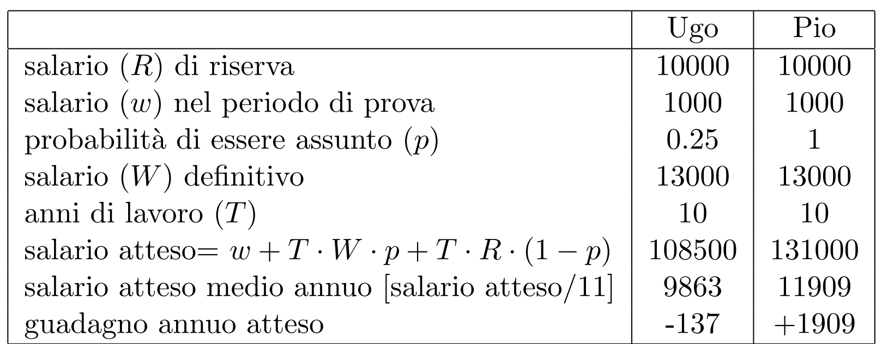
Un esempio
Ugo ha forti probabilità di non essere confermato dopo il primo anno; quindi conteggia un salario atteso annuo (su 11 anni: T=10+1 di prova) che risulta inferiore al suo salario di riserva (R) annuo (= sussidio di disoccupazione).
Proponendo un contratto come quello della tabella, l’impresa risparmierebbe molto sui costi di ricerca e selezione. Sa già a priori che a quel posto di lavoro si presenteranno solo lavoratori bravi.
A Pio presentarsi conviene anche se il primo anno ci rimette; in media, ogni anno guadagna 1909 in più del suo salario di riserva.
Se `e possibile monitorare senza troppi costi durante il periodo di prova, esiste una relazione tra salario nel periodi di prova e salario per i lavoratori assunti con contratto a tempo indeterminato che spinge a presentarsi al colloquio di lavoro solo i lavoratori pi`u bravi.
Perché l’impresa sia in grado di separare i due tipi di lavoratori deve essere che R>w

Slide 22
Il contratto di prova, una generalizzazione
Il problema dell’informazione asimmetrica si manifesta anche con il contratto di prova:
mentre i lavoratori conoscono la propria abilità nel lavoro, l’impresa è in grado di capire il potenziale di ciascun lavoratore solo dopo che ha trascorso un certo lasso di tempo presso di lei
Assumiamo che l’impresa sia in grado di stabilire la produttività del lavoratore solo alla fine di un primo periodo.
L’idea che si vuole rappresentare in questo caso è quella di un contratto temporaneo con un basso salario iniziale, ma che contenga una clausola che promette, in caso di successiva conferma del lavoratore, un consistente aumento salariale.
I migliori candidati saranno quindi attratti dall’eventualità di un aumento salariale, mentre i candidati peggiori, conoscendo a priori che alla fine del primo periodo non saranno confermati, preferiranno direttamente non partecipare alla selezione.
In letteratura, questo tipo di schema contrattuale è anche conosciuto come “up or out rules”, nel senso che i giovani assunti hanno due possibilità: o avanzare nella gerarchia aziendale oppure lasciare l’impresa.

Slide 23
Il contratto di prova
Assumiamo che il posto di lavoro (o la carriera del lavoratore) possa essere suddiviso in due periodi.
Un primo periodo nel quale gli viene offerto un contratto temporaneo al salario w1, e un secondo periodo (dopo la promozione) nel quale gli viene offerto un salario w2.
Nella realtà, il secondo periodo, ovvero il lasso di tempo dopo che il lavoratore è stato promosso, è naturalmente molto più lungo del periodo di prova (come nell’esempio).
Ci sono due tipi di lavoratori: qualificati e non qualificati, dove la parola “qualificato” si riferisce all’abilità di ciascun lavoratore nel svolgere le proprie mansioni all’interno dell’impresa.
I lavoratori qualificati e non qualificati hanno diverse opzioni esterne, che indichiamo rispettivamente con ws e wu. Infine,
assumiamo che alla fine del primo periodo, l’impresa non sia completamente in grado di riconoscere i lavoratori qualificati. In particolare, ipotizziamo che esista una probabilità pari a p che un lavoratore non qualificato superi il periodo di prova e sia erroneamente mantenuto presso l’azienda. Se invece p=0 si ha perfetto monitoraggio
I salari futuri non sono scontati.

Slide 24
Il caso di perfetto monitoraggio
Ritorniamo all’esempio della scorsa lezione:
Pio si presenterà se w + (T *W) > (T + 1)R
Mentre Ugo non si presenta al contratto se:
w + (T *p *W)+ T * (1 - p) * R < (T + 1)R
Ricordiamo che w indica il salario annuo del periodo di prova, W il salario che si percepirà nel secondo periodo con contratto a tempo indeterminato, p è la probabilità di essere confermato con monitoraggio perfetto (p=0), R è il sussidio di disoccupazione, ma potremmo anche immaginare che sia il salario percepibile in altre imprese esterne dato il livello di qualifica (ws e wu)
A sinistra dell'uguale troviamo i benefici derivanti dal proporsi per il posto di lavoro, a destra i costi (in termini di salario di riserva perso).
Per far si che le due precedenti disequazioni siano rispettate, occorre che:

Slide 25
L’effetto della scelta corretta del contratto di prova
$W>\frac{R−w}{T}+R$ e che
$W<\frac{R−w}{p∙T}+R$
Il risultato sarà che con p=0, cioè monitoraggio perfetto, R>w
cosicché l’impresa, alla fine del primo periodo, è in possesso di tutte le informazioni utili riguardanti il lavoratore.
L’intuizione legata a questa soluzione è semplice.
Il salario del primo periodo dovrebbe essere basso quanto l’opzione esterna del lavoratore non qualificato, in modo tale che la posizione lavorativa proposta non risulti desiderabile per il lavoratore non qualificato (poiché sarebbe sicuramente licenziato alla fine del primo periodo).
Al contrario, il salario successivo alla promozione dovrebbe essere maggiore dell’opzione esterna del lavoratore qualificato (qui sussidio di disoccupazione). Infatti, nel secondo periodo il lavoratore qualificato dovrebbe percepire il proprio salario esterno incrementato di un certo premio che indennizzi il lavoratore del reddito perso nel corso del primo periodo.
Questa regola ci suggerisce che i maggiori redditi di cui beneficiano i lavoratori qualificati durante il secondo periodo costituiscono una compensazione per i redditi cui hanno dovuto rinunciare durante il primo periodo.
Deve essere che: $\frac{R−w}{T}+R<\frac{R−w}{T∙p}+R$

Slide 26
Problemi legati al periodo di prova
Esistono comunque molti problemi legati all'utilizzo del periodo di prova per selezionare i lavoratori. E' possibile che norme di legge (salario minimo) o contratti collettivi non permettano di pagare salari troppo bassi nei periodi si prova (ma «fortunatamente» esistono gli stage).
Anche se è consentito pagare meno del sussidio, potrebbe accadere che i costi di formazione restino alti. Cioè, se si vogliono selezionare 20 lavoratori su 50, comunque un minimo di formazione deve essere fatta a tutti i 50 lavoratori; magari l'impresa può risparmiare sui costi di ricerca ma spende di più sui costi di formazione.
Inoltre i lavoratori sanno che alcuni di loro saranno promossi e altri no.
Questo da luogo a quelli che in letteratura economica vengono definiti i «rat race».

Slide 27
Tutti gareggiano per arrivare tra i primi... ma con quali possibili conseguenze?
scarsa collaborazione tra lavoratori nel periodo di prova, che può continuare anche tra i lavoratori assunti
ricerca di guadagnare fiducia nei confronti dei superiori, magari con modalità «negative» nei confronti degli altri (che possono arrivare fino al danneggiamento degli altri lavoratori)
Rischio che il comportamento nel periodo di prova sia diverso da quello effettivo (nei nostri termini, Ugo può riuscire, impegnandosi molto, ma solo nel periodo di prova, a farsi passare per Pio), quindi assunzione di lavoratori molto peggiori in termini di produttività rispetto quanto dimostrato durante il periodo di prova.
Infine, l'esistenza di contratti di prova, caratterizzati da salari molto bassi, può in qualche modo spingere l'impresa a utilizzare fortemente questo tipo di contratti non tanto per selezionare, quanto semplicemente per spendere di meno. Se questo può essere conveniente nel breve periodo, è ben difficile che a lungo andare l'impresa riesca a rimanere competitiva a causa della scarsa formazione in capitale umano dei propri lavoratori.
Quindi può capitare che incrementi di profitti di breve termine vadano a scapito della redditività futura

